Slide 1
¿Qué es Memcached y cómo usarlo?
Carmen Arcos Aneas y María Orgaz Martínez

Slide 2
Índice
¿Qué es Memcached?
Funcionamiento
¿Quiénes lo usan?
Instrucciones
Ventajas
Instalación
Ejemplo de uso

Slide 3
¿Qué es Memcached?
Memcached es una herramienta desarrollada por la empresa Danga Interactive, que mantiene el proyecto bajo licencia BSD y que fue pensado para incrementar la velocidad de aplicaciones web dinámicas, reduciendo la carga de la base de datos.

Slide 4
Funcionamiento
Su funcionamiento se basa en una tabla hash, distribuida a lo largo de varios equipos, donde va almacenando los valores asociados a una clave única para cada elemento. Conforme ésta se va llenando, los datos que más tiempo llevan sin ser utilizados se borran para dar espacio a los nuevos.
Cada dato introducido en Memcached tiene un tiempo de expiración; pasado ese tiempo, el servicio Memcached lo elimina, dejando ese espacio para el almacenamiento de otro objeto

Slide 5





¿Quiénes lo usan?
Este sistema es empleado por varios de los sitios más activos y visitados de la red, como YouTube, Reddit, Playdom, Zynga, Facebook y Twitter.

Slide 6
Instrucciones
Set():Guarda el valor dado por value en un servidor de memcached bajo la clave especificada por key. El parámetro expiration se puede emplear para controlar cuándo se considera que ha expirado el valor.
Replace(): Es similar a set(), pero la operación fallará si la clave dada por key no existe en el servidor.

Slide 7
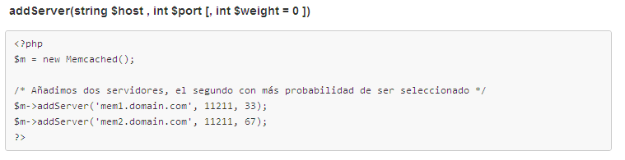
AddServer( ):Agrega el servidor especificado al grupo de servidores. No se establece la conexión en ese momento. Si vamos a añadir más de un servidor es recomendable usar addServers().

Slide 8
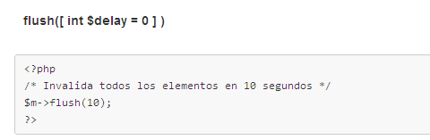

Flush( ): Invalida todos los elementos existentes en caché inmediatamente o después del tiempo especificado.
Delete( ): Esta función elimina la clave de memcached.
delete(string $key [, int $time = 0 ])
Get( ): Devuelve el ítem que fue previamente guardado bajo la clave dada por key.

Slide 9
Otras…
getStats( ): Devuelve un array que contiene el estado de todos los servidores de memcached disponibles.
fetch( ): Obtiene el siguiente resultado de la última petición.
fetchAll( ): Obtiene todos los resultados restantes de la última petición.

Slide 10
Ventajas
Reducir los niveles de carga de los servidores. Ésta es la primera gran ventaja del uso de este sistema, ya que gracias a él se reducen el número de consultas a la base de datos.
Memcached permite ajustar el espacio de memoria dedicado, dado que se ejecuta como servidores montados sobre uno o varios equipos, permitiendo indicar la cantidad de memoria destinada para el almacenamiento de información.

Slide 11
Este sistema ofrece la posibilidad de almacenar lo que se quiera, a criterio del desarrollador. Lo que facilita que se puedan cachear cosas tan diversas como resultados de cálculos o consultas a base de datos complejas, información de sesiones de los usuarios, etc.
La comunicación que se produce entre clientes y el servidor es muy sencilla, y basada en comandos.
Ofrece la posibilidad de controlar el tiempo de vida de un objeto, indicando el “tiempo de expiración” asociado al mismo, en el momento de realizar una operación de almacenamiento.

Slide 12
Instalación
Prerequisitos: Tener instalado Ubuntu 14.0 y Tener instalado LAMP (Apache + MySQL+ PHP)
Según el tipo de sistema operativo:
-Ubuntu/Debian: sudo apt-get install memcached
-RedHat/Fedora: yum install memcached
-FreeBSD: portmaster databases/memcached

Slide 13
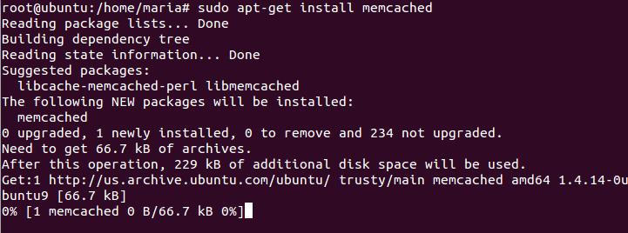
Es muy importante activar el paquete de memcached.
Accedemos al archivo memcached.ini que encontramos en la ruta /etc/php5/conf.d
y descomentamos la línea que contiene el siguiente texto:
extension=memcached.so
Reiniciamos Apache para actualizar los cambios:
sudo /etc/init.d/apache2 restart

Slide 14
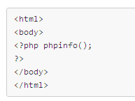
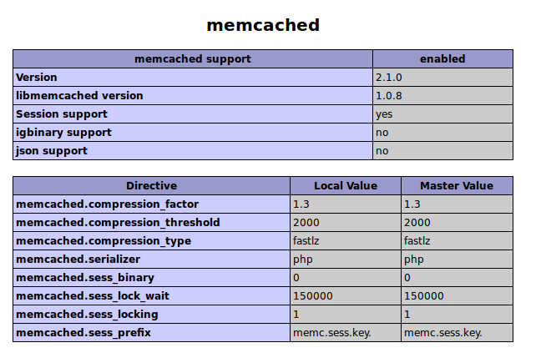
Comprobamos la correcta instalación
Para comprobar que se ha instalado correctamente creamos un archivo llamado info.php con el siguiente contenido:

Slide 15
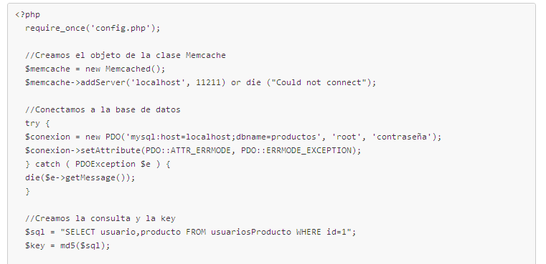
Ejemplo

Slide 16
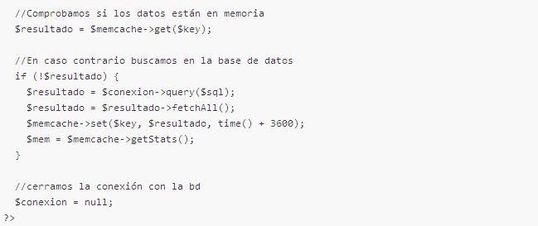

Slide 17
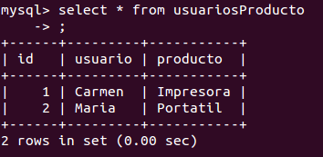

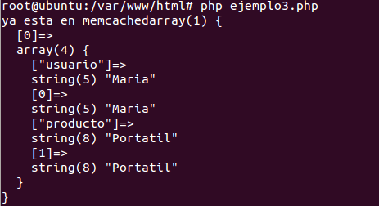
Resultados
Nuestra Tabla:
Tras una primera ejecución obtenemos que el dato no está en memcached almacenado:
Si volvemos a ejecutarlo observamos que ya sí está en memcached:

